Slide 1
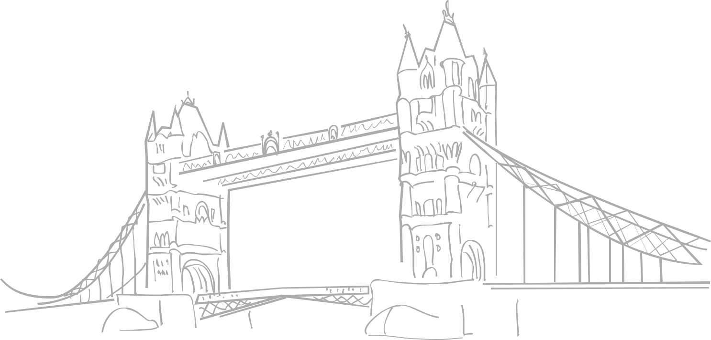
实验汇报
CREATIVE TEMPLATES
一阶段Demo汇报
时间：2020年9月 汇报人：李航

Slide 2


目录
1.工作内容
2.问题与解决方案
4.心得体会
3.掌握的技能和知识

Slide 3
1
工作内容

Slide 4

中国移动公开渠道订货平台改造普通单品详情页编写
1.静态页面编写
2.动态功能
3.数据渲染
H5语义化标签进行编码
动态效果
JSON数据存放在本地文件中
<head></head>
<section></section>
<footer></footer>
<aside><aside>
放大镜效果
导航条吸顶效果
导航条Tab切换定位效果
统计图效果
Page分页效果
通过fetch请求，async await来获取商品信息以及用户评论等数据

Slide 5
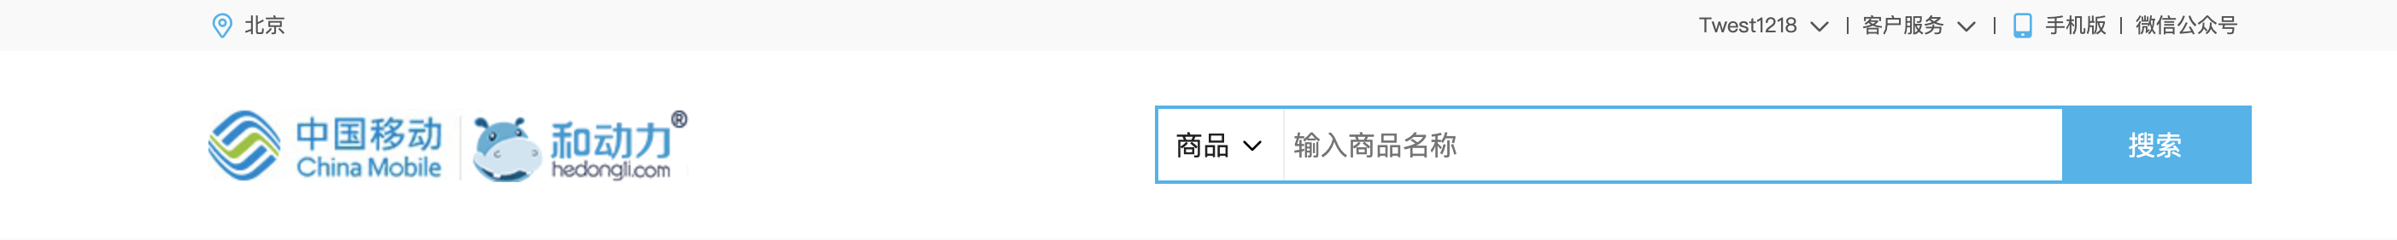
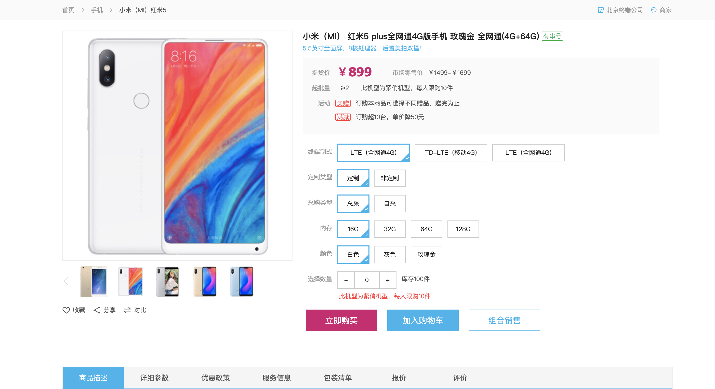
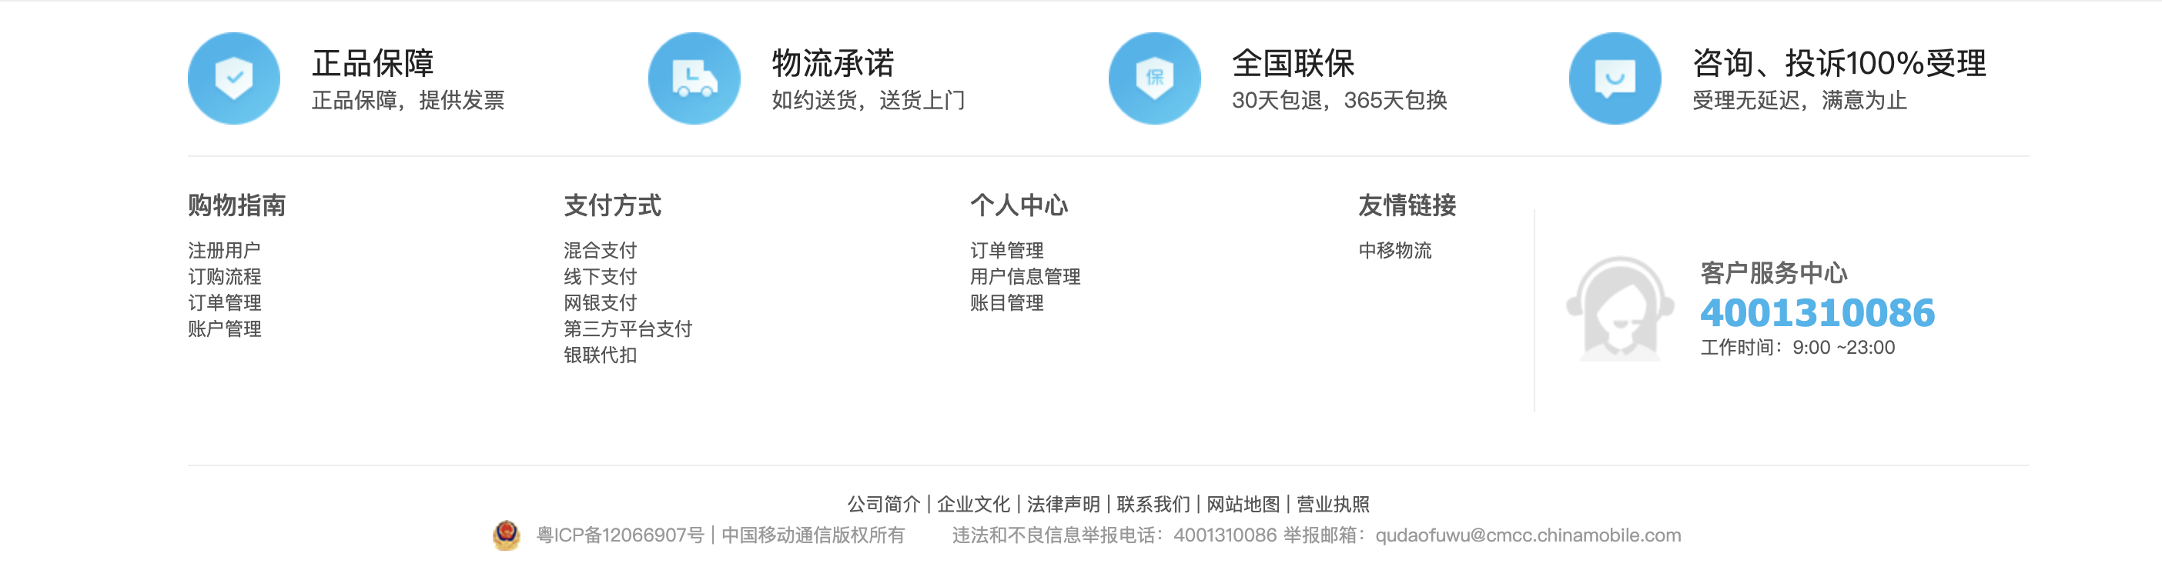
静态页面编写
header
section
aside
footer

Slide 6
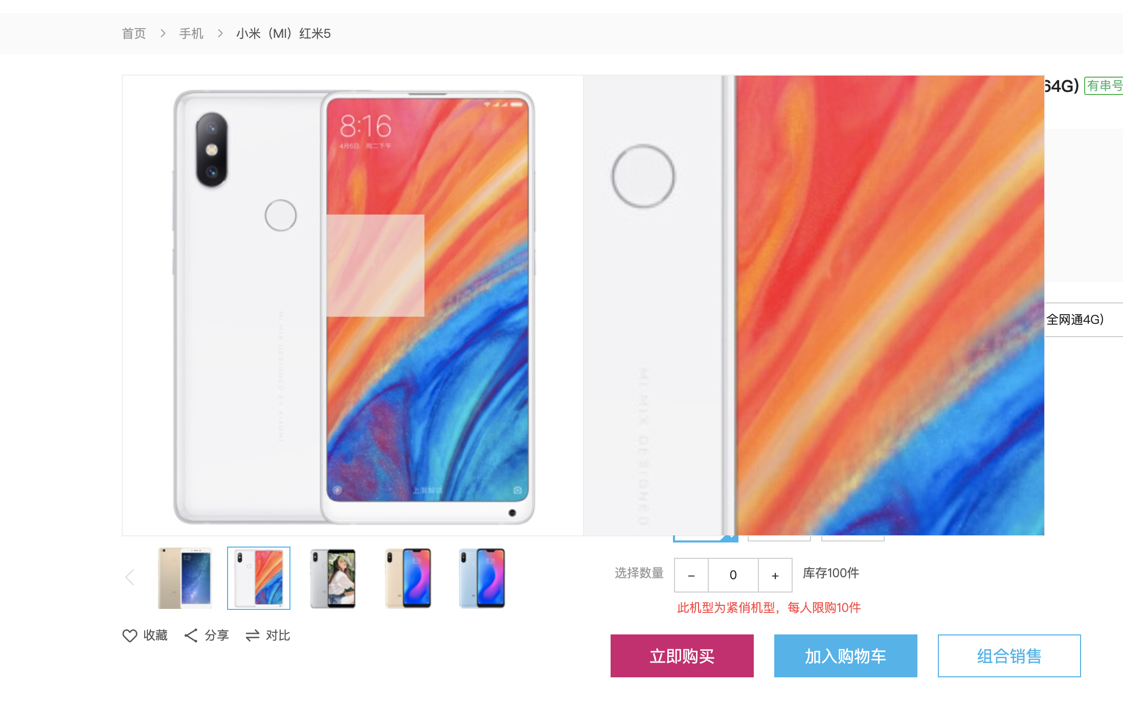
动态效果
放大镜

Slide 7
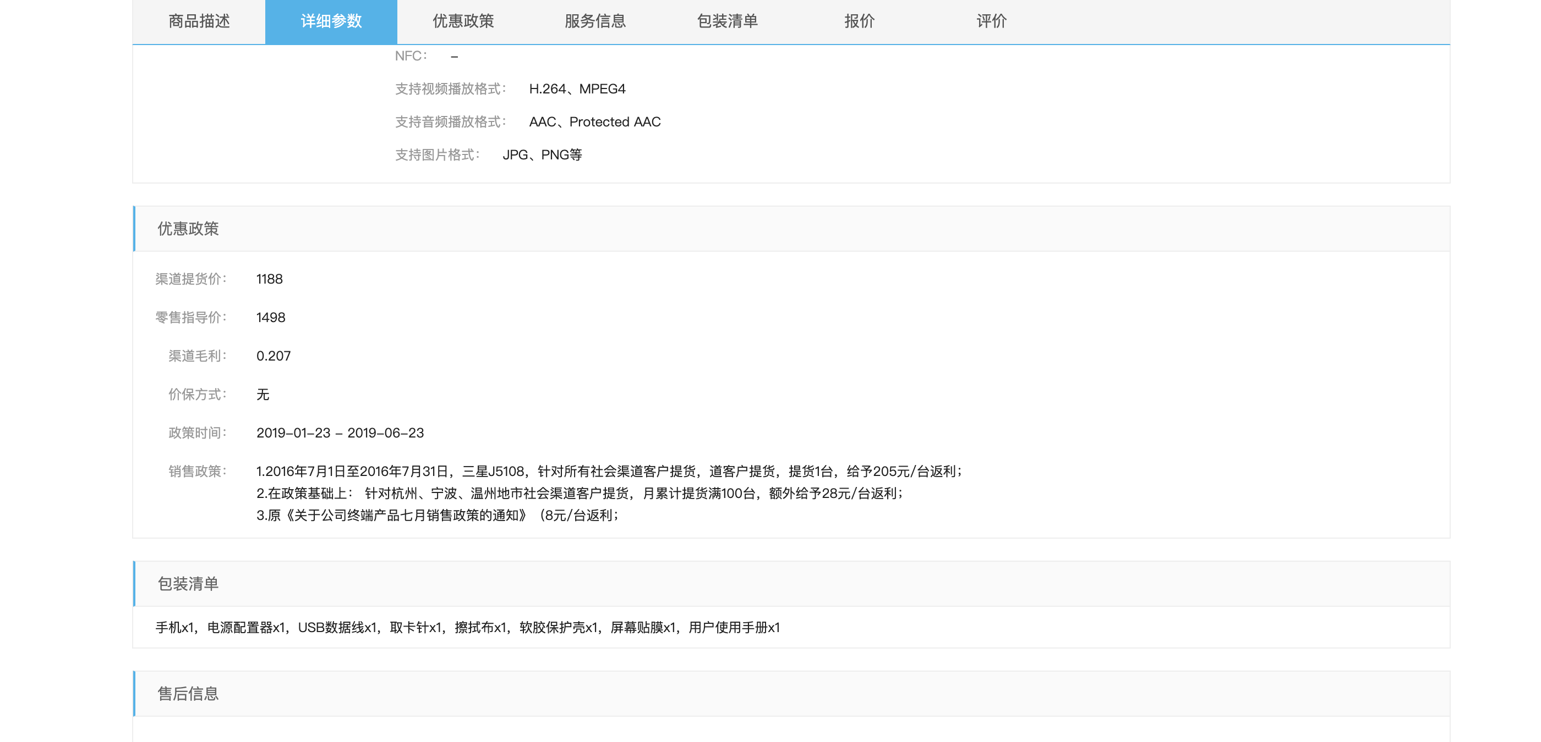
动态效果
导航条吸顶

Slide 8
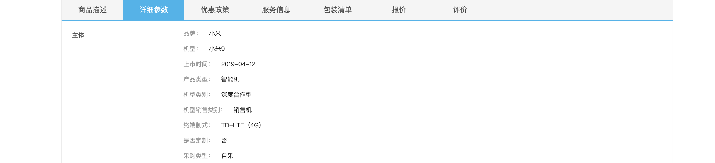
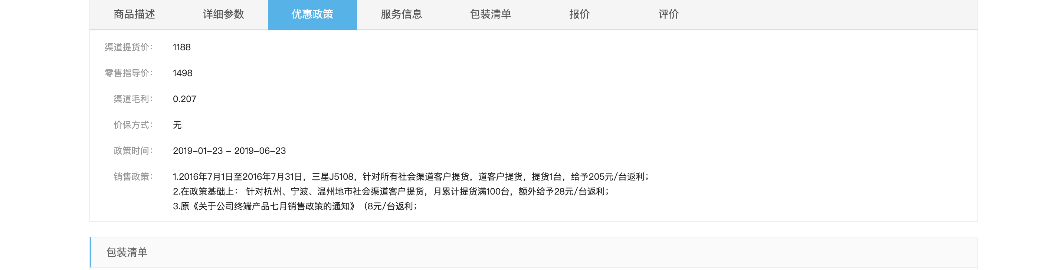
动态效果
定位
效果

Slide 9
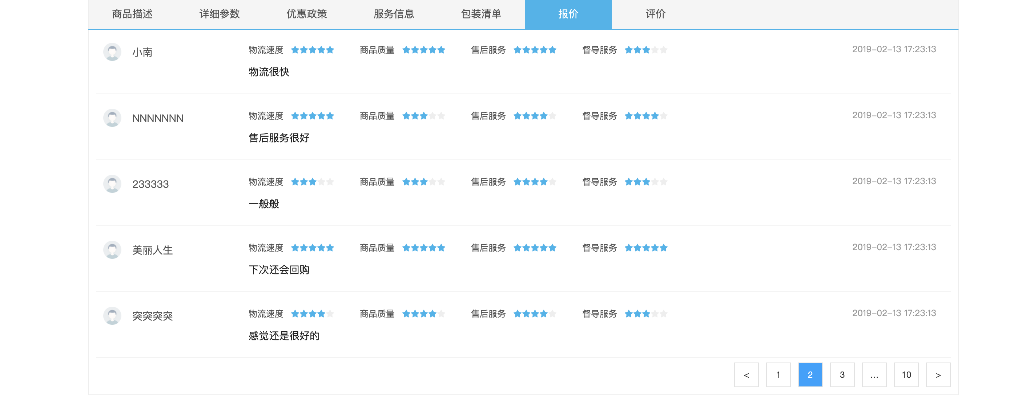
动态效果
分页

Slide 10
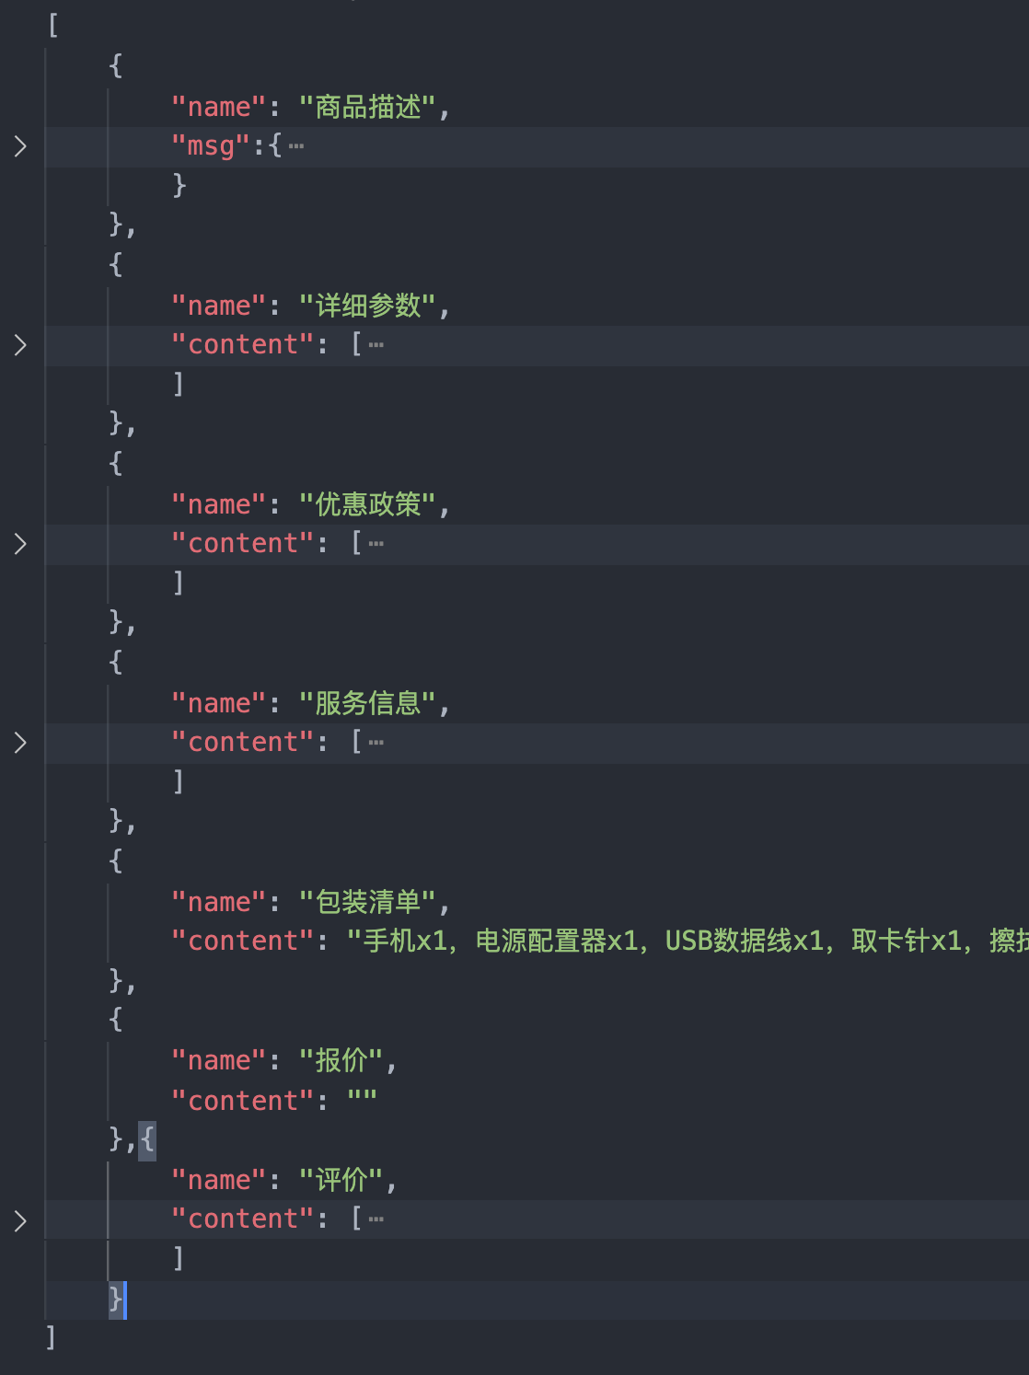
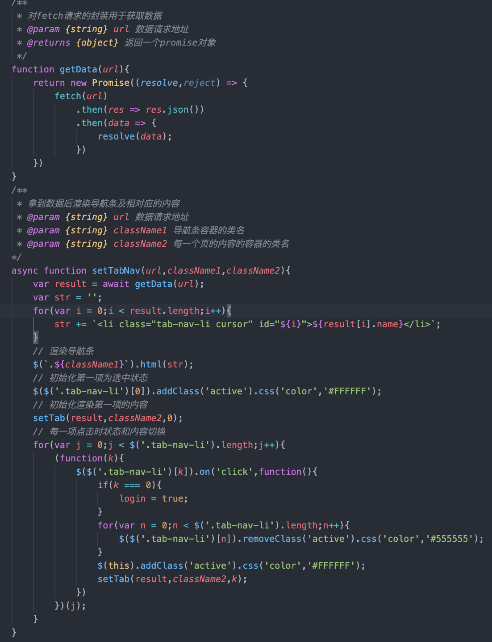
数据渲染
fetch请求获取商品信息，用户评论等数据，通过async await拿到返回的数据

Slide 11
2
问题与解决方案

Slide 12

放大镜编写
1.左边的缩略图与右边的放大图里面的是同一个图片，右边放大图的窗口超出隐藏；
2.设置半透明遮罩的最大移动距离，鼠标设置一直在遮罩的中心；
3.鼠标在小图片上移动时，通过捕捉鼠标在小图片上的位置，定位大图片的相应位置；
放大镜的移动方向和大图片的移动方向：横向和纵向都是相反，才可以保证同步；
4. 小图片的比例和大图片的比例是一样的，放大镜比例和右侧大的容器比例是一样的； 他们之间的比例是相同的。

Slide 13
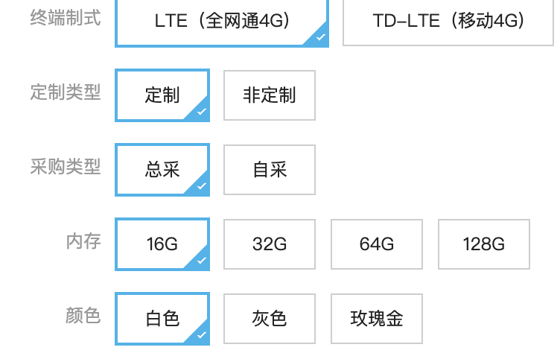
选中时文字会出现上下移动
解决方案：选中时border进行颜色的切换，同时用box-shadow: rgb(49, 179, 236) 0px 0px 0px 1px;
给按钮再添加一个实体1px的阴影，相当于添加一个2px的边框
每个按钮都自带border: 1px solid rgb(206, 206, 206);1px的灰色边框，选中样式如果设置为border: 2px solid rgb(49, 179, 236);文字就会移动

Slide 14
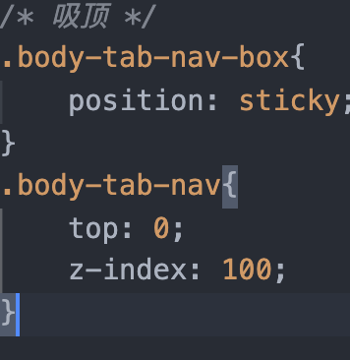
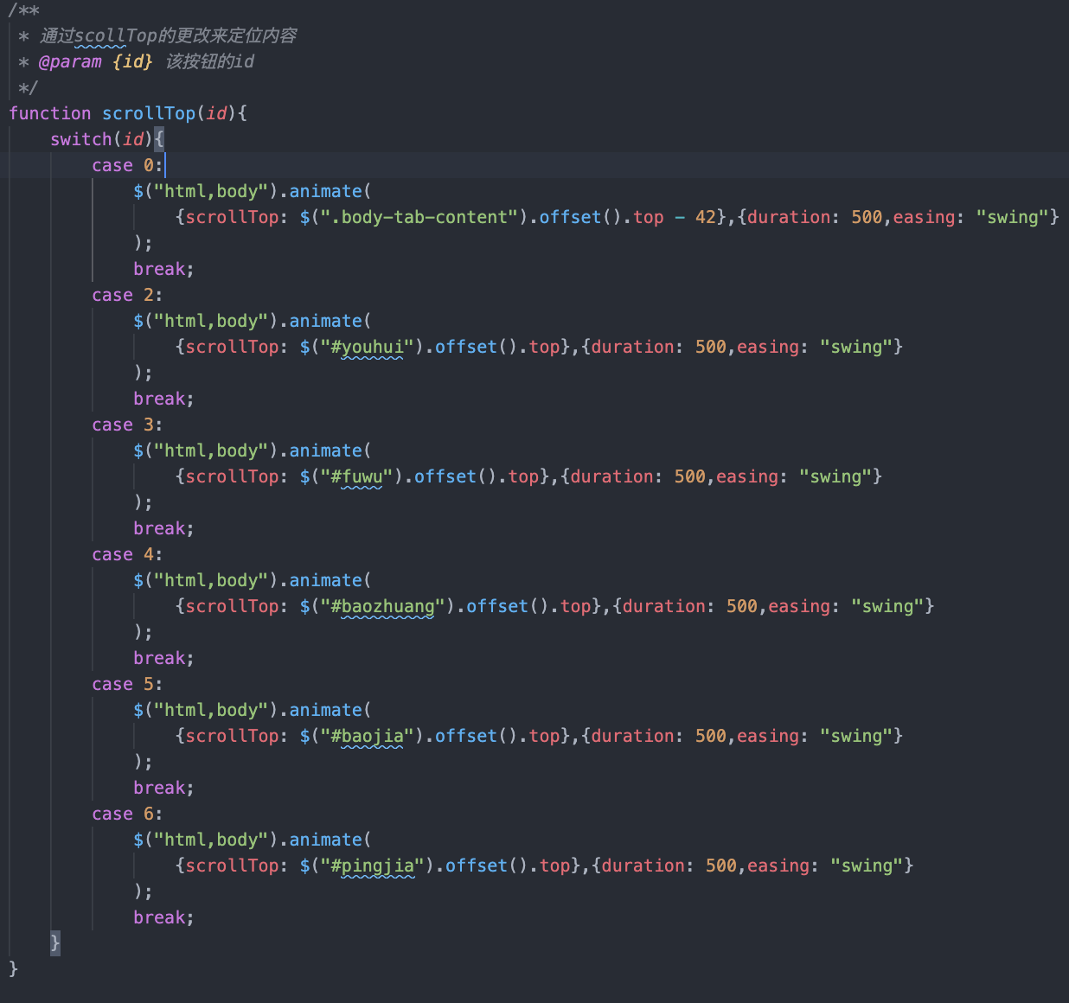
导航条吸顶效果与当点击切换时内容的自动定位
吸顶：
切换时的自动定位功能：
1.点击该按钮时将该按钮的 id 传入函数。
2.为每个选项所对应的内容通过scrollTop移动其offsetTop的距离来实现定位，通过animate动画添加移动效果。

Slide 15
窗口缩小布局改变
body 设置 min-width值，窗口缩小到
min-width布局不会改变

Slide 16
3
掌握的知识和技能

Slide 17
知识
echarts插件的应用
对H5、CSS3、JQuery的应用
css伪类、css3知识点、JQuery API的应用
应用fetch、async await来获取JSON数据
单例模式闭包封装避免变量污染，同时实现最大程度的代码复用
css选择器是从右向左解析，写时避免多层选择器嵌套
border的一个特性：当一个元素的宽高都为0时，给border设置宽度（至少给2个相邻的边框设置宽度），border就会撑开这个元素。
四个边框同时设置宽度时，四个边最后在元素的中心汇成一个点。
当我们给一个有宽高的元素设置border时，四个边框的衔接方式是以对角线形式，而不是直角拼接

Slide 18












技能
更多注重代码的编码规范以及注释
对Chrome浏览器调试器的使用更加熟练
阿里图库的使用更加熟练
Vscode Live Server 插件使用，代码改变，视图自动变化，相当于在本地启动一个服务，因为如果不在服务环境下，在本地访问本地JSON文件时就会有跨域问题
多使用语义化标签，便于理解
对功能函数的封装便于复用以及防止变量的污染
通过增删class类名来改变样式，减少代码冗余

Slide 19
4
心得体会

Slide 20

心得体会
代码的编辑规范与注释的编写十分的重要，便于自己复盘与修改，同时要整理好自己的项目结构，相同功能的文件放在同一文件夹下比较清楚，同时最好组件化式的开发，最好将不同的功能划分清楚并封装起来，实现最大程度代码的复用，而且基础知识牢固与否对开发很重要。

Slide 21
CREATIVE TEMPLATES
谢谢观看！
时间：2020年9月 汇报人：李航

